Slide 1
Поняття про азимут. Визначення азимуту та сторін горизонту.

Slide 2
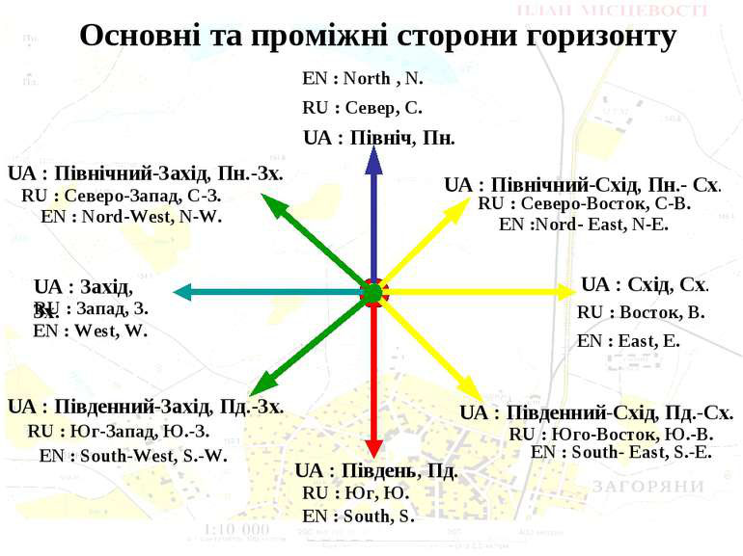
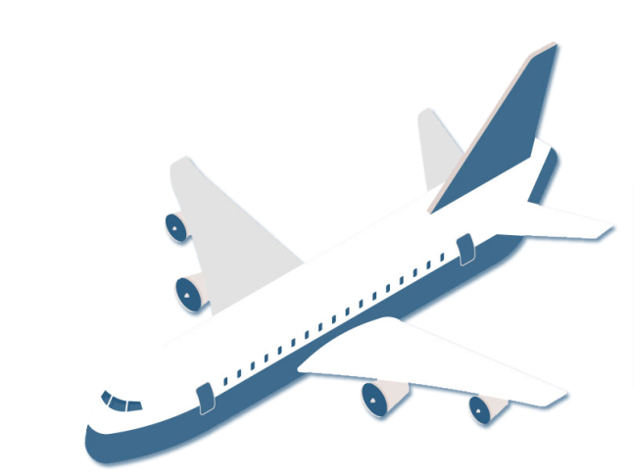
Існують 4 основні
сторони горизонту
Та проміжні
сторони горизонту

Slide 3
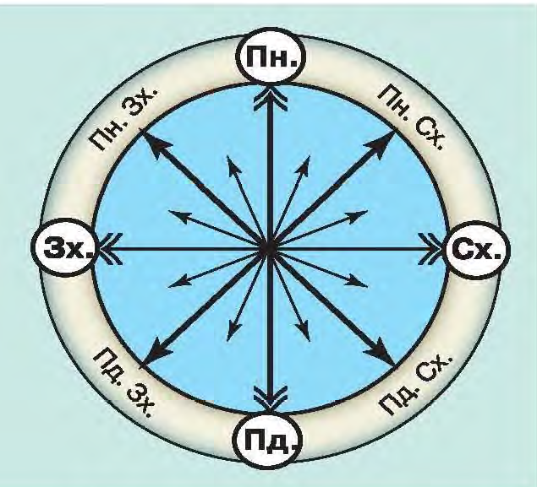
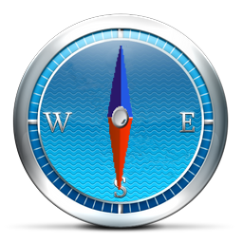
Горизонтом називають лінію, де небо сходиться з землею
Міжнародні назви сторін світу
Норд/
північ
Вест/
захід
N
Ост/
схід
W
O
Зюйд/
південь
S

Slide 4
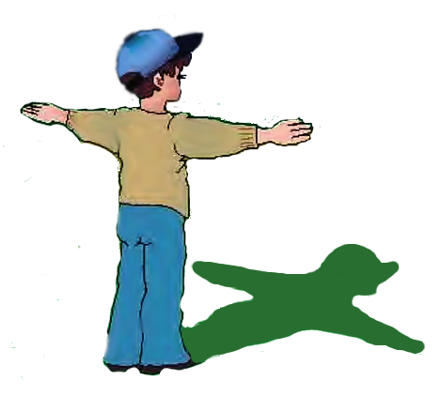
Визначення напрямку на місцевості
Спочатку визначають де північ
захід
північ
південь
схід

Slide 5
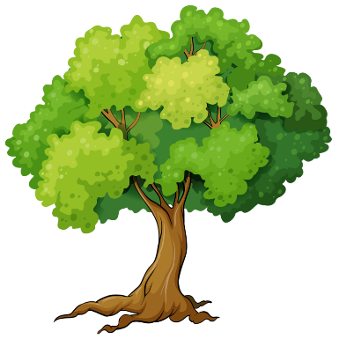
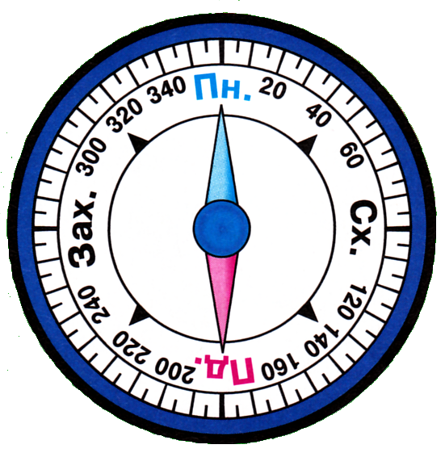
Пн
Поняття про азимут
Азимут з арабської "ас сумут" ― напрямок
напрям на північ
Азимут 40⁰
напрям на об ҆єкт
Азимут ― це кут між напрямом
на північ і напрямком на якийсь предмет на місцевості.

Slide 6
Відлік азимута починають від напрямку на північ праворуч, за рухом стрілки годинника.
напрям на північ
Азимут 280⁰
напрям на об ’єкт

Slide 7

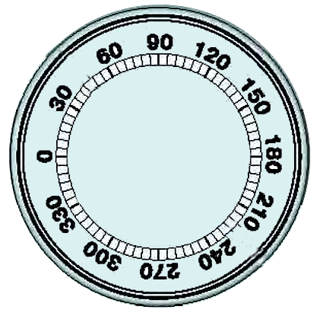
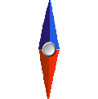
Для визначення азимута компас повертають так, щоб поділка 0^{о} збігалася з темним кінцем стрілки.
Потім на скло кладуть тоненьку паличку так, щоб вона кінцем вказувала на предмет і проходила через центр кола (циферблата).
Азимут 60 ^{о}
У тому місці, де паличка спрямованим на предмет, перетинає шкалу, визначають величину азимута

Slide 8
До нових зустрічей!

